Slide 1

Il Notaio e la sua Cassa di Previdenza
I dati della Cassa Nazionale, della professione e le sue proiezioni

Slide 2
REPERTORIO NOTARILE NETTO MEDIO NAZIONALE E PONDERATO NELLE MACRO AREE (ANNO 2022).
Elaborazione Cassa NN

Slide 3
REPERTORIO NOTARILE NETTO MEDIO NAZIONALE E REGIONALE (anno 2022)
Elaborazione Cassa NN

Slide 4
IL REPERTORIO NOTARILE MEDIO PER GENERE. NORD, CENTRO E SUD. ANNO 2022.
Elaborazione Cassa NN

Slide 5
DISTRIBUZIONE % DEI NOTAI PER CLASSI DI REPERTORIO NOTARILE NETTO. ANNO 2022 A RAFFRONTO CON IL 2006.
Elaborazione Cassa NN

Slide 6
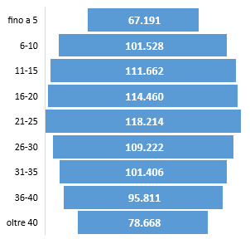
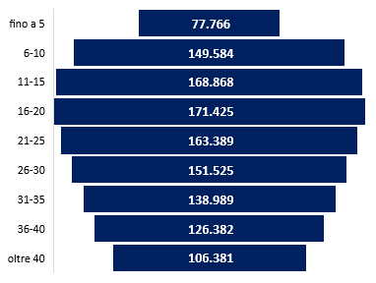
IL REPERTORIO NOTARILE MEDIO NETTO PER CLASSI DI ANZIANITA’ DI SERVIZIO. ANNO 2022 A RAFFRONTO CON IL 2006.
Variazione 2022 vs 2006:
-32%
Elaborazione Cassa NN

Slide 7
SPERANZA DI VITA IN ANNI PER UN 75ENNE (DAL 1992 AL 2021).
Elaborazione Cassa NN (su fonte dati Istat)

Slide 8
SPERANZA DI VITA IN ANNI PER UN 75ENNE IN ITALIA (NORD, CENTRO, SUD E ISOLE). ANNO 2021.
Elaborazione Cassa NN (su fonte dati Istat)

Slide 9
REDDITI NOTARILI MEDI E COSTI PROFESSIONALI MEDI (2006-2020).
Costi -13%
Redditi -45%
Elaborazione Cassa NN (su fonte dati MEF)

